Slide 1
Metacompiladores
Presentado por:
Alexander Morgan
Materia: Compiladores
28 de Mayo 2018

Slide 2
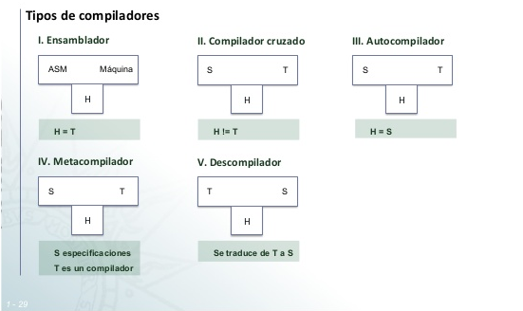
Compilador
Un compilador es un programa informático que traduce un programa que ha sido escrito en un lenguaje de programación a un lenguaje común,reúne diversos elementos o fragmentos en una misma unidad. usualmente lenguaje de máquina, aunque también puede ser traducido a un código intermedio (bytecode) o a texto.
Este proceso de traducción se conoce como compilación, compilar consiste en traducir un programa escrito en un cierto lenguaje a otro

Slide 3
Metacompiladores
Un metacompilador es programa que acepta como entrada la descripción de un lenguaje y produce el compilador de dicho lenguaje
Por lo regular hay 2 tipos de metacompiladores, los que trabajan con expresiones regulares y aquellos que lo hacen con grámaticas libre de contexto.

Slide 4
Metacompiladores
No existen metacompiladores completos, pero si parciales que permiten añadir código para completar el resto del compilador.
Ejemplos clásicos son Lex (generador de analizadores léxicos) y Yacc (generador de analizadores sintácticos).
Entre otros ejemplos de compiladores están: FLEX, BISON, JAVACC, JLEX, CUP, etc

Slide 5
FLEX
¿Qué es y qué hace FLEX?
FLEX es un generador de programas para lo cual toma una especificación léxica basada en expresiones regulares y produce un programa (Analizador) que encuentra en un texto (por ejemplo: entrada.txt) aquellas secuencias de caracteres que concuerdan con alguna de las expresiones regulares y ejecuta la acción que le haya sido asociada en la especificación léxica.

Slide 6
GRACIAS

